Slide 1

Pro online informace navštivte: www.retailparks.cz
PŘEHLED PROJEKTŮ K DISPOZICI
AVAILABLE PROJECTS
Q2 / 2021
NÁKUPNÍ PARKY
RETAIL PARKS
Česká Republika | Czech Republic

Slide 2


NÁKUPNÍ PARKY
RETAIL PARKS
ČASOVÁNÍ PROJEKTŮ | PROJECT TIMELINE
IHNED / 2021 | IMMEDIATELY / 2021
OD 2022 / 2023 | FROM 2022 / 2023
Brno – OC Soho (8)
Brno – H-Park (10)
Česká Lípa – JTH Česká Lípa (23)
České Budějovice – Zona České Budějovice (11)
České Budějovice – Tesco hypermarket (42)
Čestlice – Global Point (2)
Děčín – Tesco hypermarket (37)
Frýdek Místek - Albert hypermarket (36)
Hradec Králové – Rašínova třída (5)
Choceň (13)
Chrudim – RP Tesco (29)
Kroměříž – Komerční prostory Kroměříž (24)
Liberec – Severka (25)
Litoměřice – Juris (12)
Litoměřice - Albert hypermarket (35)
Mladá Boleslav - Albert hypermarket (32)
Nový Bor (28)
Olomouc – Baumax (27)
Ostrava Hrabová – Tesco hypermarket (40)
Ostrava Třebovice – Tesco hypermarket (41)
Praha 5 – Homepark Zličín (7)
Praha 9 – Poděbradská (26)
Praha 10 – Retail Park Štěrboholy (1)
Příbram (3)
Říčany – Atrium Říčany (15)
Staré Město (34)
Tesco Brno Avion (38)
Tesco Plzeň Borská Pole (39)
Vestec u Prahy (20)
Brno – RP Kaštanová (21)
Čestlice – Business Park Čestlice (18)
Havlíčkův Brod (19)
Krnov (17)
Milevsko (14)
Olomouc – Retail Park Haná (4)
Pardubice – Fáblovka II (16)
Plzeň – Berounka Park Plzeň (22)
Přerov (9)
Tábor – K.O.K. (6)
Tábor – OC Tábor (31)
Teplice - Albert hypermarket (33)
Vysoké Mýto (30)
JIŘÍ KRISTEK
+420 602 248 930
jiri.kristek@cushwake.com
MARTIN KUBÍN
+420 724 334 003
martin.kubin@cushwake.com
GABRIELA ŠUSTEROVÁ
+420 737 203 924
gabriela.susterova@cushwake.com

Slide 3

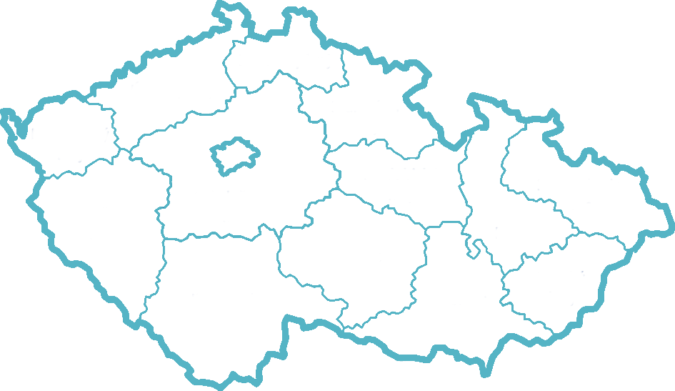
NÁKUPNÍ PARKY
RETAIL PARKS
42 PROJEKTŮ K DISPOZICI | 42 PROJECT AVAILABLE
NÁKUPNÍ PARKY | RETAIL PARKS
Čísla v mapce odpovídají číslům projektů na následujících stránkách.
Numbers on the map correspond to the numbers of projects on the following pages.
#
37
28
25
33
23
35
32
12
17
26
5
13
7
1
18
16
30
15
29
40
2
41
22
3
20
27
36
39
14
31
19
6
8
4
9
21
10
24
38
34
42
11
Tento dokument má čistě informativní charakter a není smluvně závazný. Změny a tiskové chyby vyhrazeny.
Non contractual document. All information mentioned is believed to be correct but cannot be guaranteed. Changes reserved.
JIŘÍ KRISTEK
+420 602 248 930
jiri.kristek@cushwake.com
MARTIN KUBÍN
+420 724 334 003
martin.kubin@cushwake.com
GABRIELA ŠUSTEROVÁ
+420 737 203 924
gabriela.susterova@cushwake.com

Slide 4
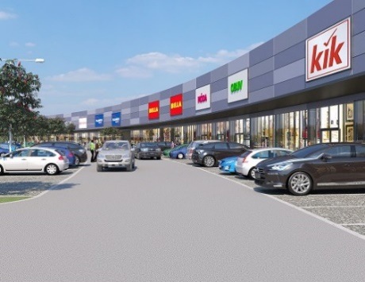

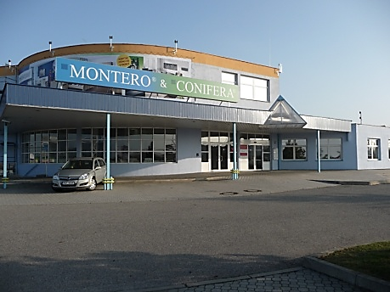
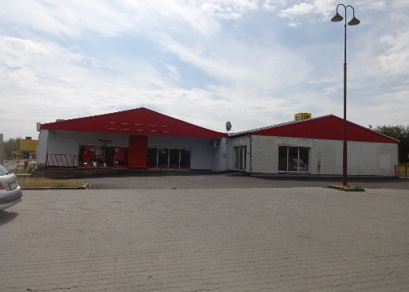
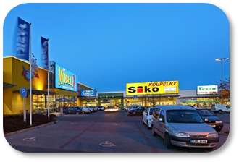
OBCHODNÍ JEDNOTKY K PRONÁJMU
RETAIL PARK UNITS FOR LEASE
1 | PRAHA 10 – RP ŠTĚRBOHOLY
Velikost jednotky: od 155 m²
K dispozici: Dle dohody
Lokalita: Praha – Štěrboholy, Kutnohorská ul. (50°3'59.361"N, 14°32'52.476"E)
Poznámka: v těsné blízkosti OC Europark, Fashion Arena Štěrboholy, Asko, současní nájemci: Lidl, Teta drogerie, Okay, Jena, Dr. Max, Zoo Buddy shop, Insportline, Jump Aréna
Size of unit: from 155 sqm
Available: Upon aggrement
Location: Praha – Štěrboholy, Kutnohorská St.
(50°3'59.361"N, 14°32'52.476"E)
Notes: in close proximity Europark, Fashion Arena, Asko, tenants: Lidl, Teta drogerie, Okay, Jena, Dr. Max, Zoo Buddy shop, Insportline, Jump Aréna
SHOW ON MAP
2 | ČESTLICE - GLOBAL POINT ČESTLICE
Velikost jednotky: od 200 m²
K dispozici: Ihned
Lokalita: Čestlice, Obchodní ul. (50°0'21.55"N, 14°34'16.4"E)
Poznámka: stávající nájemci Hartmann, Domaine, Sofaland, Proarms, Diego, Kuchyně Dušek, Phase.
Size of unit: from 200 sqm
Available: Immediately
Location: Čestlice, Obchodní St. (50°0'21.55"N, 14°34'16.4"E)
Notes: current tenants – Hartmann, Domaine, Sofaland, Proarms, Diego, Kuchyně Dušek, Phase.
SHOW ON MAP
3 | PŘÍBRAM
Velikost jednotek: až 1 150 m²
K dispozici: Dle dohody
Lokalita: Příbram, Brodská ul. (49°40'8.574"N, 13°59'33.660"E)
Poznámka: operátoři v okolí: New Yorker, Kik, Jysk, Sportismo, dm drogerie, CCC obuv, Dráčik, Super Zoo, Prospánek, Rossmann, Wiky hračky.
Size of units: up to 1 150 sqm
Available: Upon agreement
Location: Příbram, Brodská St. (49°40'8.574"N, 13°59'33.660"E)
Notes: tenants in close proximity:
New Yorker, Kik, Jysk, Sportismo, dm drogerie, CCC obuv, Dráčik, Super Zoo, Prospánek, Rossmann, Wiky toys.
SHOW ON MAP
4 | OLOMOUC - RETAIL PARK HANÁ
Velikost jednotky: 600 m^{2,} možnost dělení
K dispozici: 2022
Lokalita: Olomouc, Kafkova ul. (49°34'28.263"N, 17°13'35.622"E)
Poznámka: u hlavního dálničního tahu ve směru Ostrava a Brno, v rámci parku Electro World, Jena, Jysk, Breno, Moebelix, Okay, Siko, Prospánek a další.
Size of unit: 600 sqm, possibility of split
Available: 2022
Location: Olomouc, Kafkova St. (49°34'28.263"N, 17°13'35.622"E)
Notes: at the main highway in the direction of Ostrava and Brno, tenants within the park - Electro World, Jena, Jysk, Breno, Moebelix, Okay, Siko, Prospan and others.
SHOW ON MAP
* Energetická náročnost budovy. Tento dokument má čistě informativní charakter a není smluvně závazný. Změny a tiskové chyby vyhrazeny.
Non contractual document. All information mentioned is believed to be correct but cannot be guaranteed. Changes reserved.
JIŘÍ KRISTEK +420 602 248 930
jiri.kristek@cushwake.com
MARTIN KUBÍN
+420 724 334 003
martin.kubin@cushwake.com
GABRIELA ŠUSTEROVÁ
+420 737 203 924
gabriela.susterova@cushwake.com

Slide 5
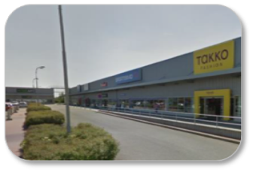
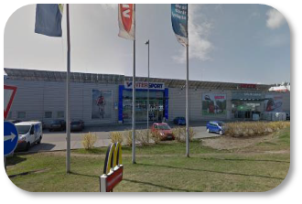
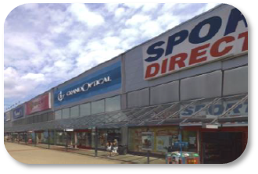
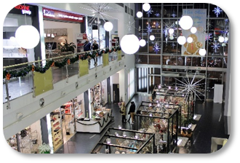
OBCHODNÍ JEDNOTKY K PRONÁJMU
RETAIL PARK UNITS FOR LEASE
5 | HRADEC KRÁLOVÉ – RP HRADEC KRÁLOVÉ
Velikost jednotky: flexibilní
K dispozici: dle dohody
Lokalita: Hradec Králové, Rašínova třída
(50°11'13.640"N, 15°48'16.374"E)
Poznámka: operátoři v rámci parku: Tesco, Asko, Electroworld, Decathlon, dm drogerie, Takko, Deichmann, Sportisimo a další.
Size of unit: flexibilní
Available: upon agreement
Location: Hradec Králové, Rašínova Av.
(50°11'13.640"N, 15°48'16.374"E)
Notes: tenants within the park: Tesco, Asko, Electroworld, Decathlon, dm drogerie, Takko, Deichmann, Sportisimoand others.
SHOW ON MAP
6 | TÁBOR K.O.K.
Velikost jednotky: flexibilní
K dispozici: 2022
Lokalita: Tábor, Moskevská ul. (49°23'21.931"N, 14°41'25.018"E)
Poznámka: výhodná poloha v centru komerční zóny Tábor a u hlavní komunikace, poblíž hypermarket Kaufland, Intersport, Hecht, JumpPark.
Size of unit: flexible
Available: 2022
Location: Tábor, Moskevská St.. (49°23'21.931"N, 14°41'25.018"E)
Notes: convenient location in the center of the commercial zone Tábor and the main road, in close proximity hypermarket Kaufland, Intersport, Hecht, JumpPark.
SHOW ON MAP
7 | PRAHA - HOMEPARK ZLIČÍN
Velikost jednotky: flexibilní
K dispozici: 2021 / 22
Lokalita: Praha, Skandinávská ul. (50°3'3.421"N, 14°17'52.206"E)
Poznámka: zavedená prémiová obchodní lokalita, výborná dostupnost i viditelnost, kotevní operátoři: Ikea, Tesco, Datart, Sportsdirect, CCC, DM drogerie ad.
Size of unit: flexible
Available: 2021 / 22
Location: Praha, Skandinávská Str. (50°3'3.421"N, 14°17'52.206"E)
Notes: well established premium retail destination, great accessibility and visibility, anchor operators: Ikea, Tesco, Datart, Sportsdirect, CCC, DM drogerie etc.
SHOW ON MAP
8 | BRNO – OC SOHO
Velikost jednotky: od cca 200 m²
K dispozici: ihned
Lokalita: Brno – Svratecká ul. (49°7'56.585"N, 16°38'2.259"E)
Poznámka: ideální pro showroom či obchod, výborná dopravní dostupnost, nájemci: Natuzzi, BO Concept, Casa Mia, Ton, Gorenje, Aksamite, přímo vedle Sconto a Hyundai. V blízkosti Asko, Kika a Albert hypermarket.
Size of unit: from approx. 200 sqm
Available: immediatelly
Location: Brno – Svratecká Str. (49°7'56.585"N, 16°38'2.259"E)
Notes: ideal for showoom or retail, great accessibility, tenants within the OC Soho: Natuzzi, BO Concept, Casa Mia, Ton, Gorenje, Aksamite, přímo vedle Sconto a Hyundai. Close to Asko, Kika and Albert hypermarket.
SHOW ON MAP
* Energetická náročnost budovy. Tento dokument má čistě informativní charakter a není smluvně závazný. Změny a tiskové chyby vyhrazeny.
Non contractual document. All information mentioned is believed to be correct but cannot be guaranteed. Changes reserved.
JIŘÍ KRISTEK +420 602 248 930
jiri.kristek@cushwake.com
MARTIN KUBÍN
+420 724 334 003
martin.kubin@cushwake.com
GABRIELA ŠUSTEROVÁ
+420 737 203 924
gabriela.susterova@cushwake.com

Slide 6
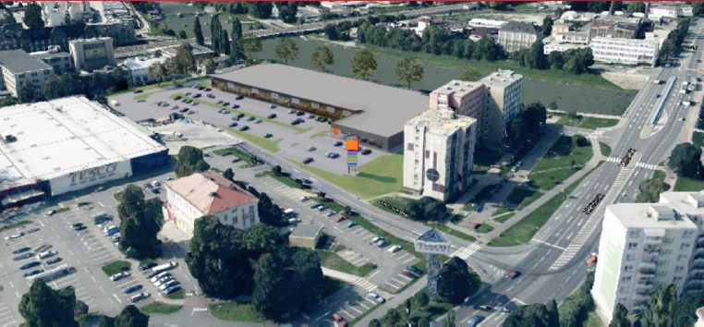
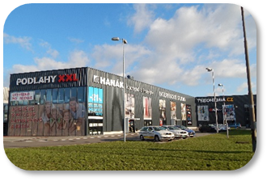
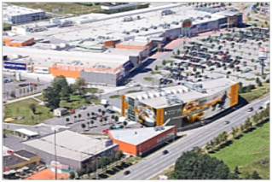
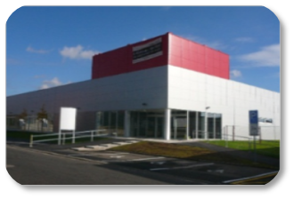
OBCHODNÍ JEDNOTKY K PRONÁJMU
RETAIL PARK UNITS FOR LEASE
9 | PŘEROV - ASV
Velikost jednotky: flexibilní
K dispozici: Q4 2022/Q2 2023
Lokalita: Přerov, Velké Novosady ul. (49°27'05.8"N 17°26'39.1"E)
Poznámka: projekt je situován v těsné blízkosti hypermarketu Tesco a kousek od centra města u frekventované výpadovky Velké Novosady, celková velikost cca 5.500 m2.
Size of unit: flexible
Available: Q4 2022/Q2 2023
Location: Přerov, Velké Novosady Str. (49°27'05.8"N 17°26'39.1"E)
Notes: the project is situated very close to the Tesco hypermarket and close to the city center near the busy highway Velké Novosady, total size approx. 5,500 sqm
SHOW ON MAP
10 | BRNO - H-PARK
Velikost jednotky: od 230 m²
K dispozici: Ihned
Lokalita: Brno, Heršpická ul. (49°10'28.310"N, 16°36'22.442"E)
Poznámka: mix obchodních, skladových a kancelářských prostor, v blízkosti D1 i centra Brna, vhodné pro showroom, vzorkovnu s výdejnou apod.
Size of unit: from 230 sqm
Available: immediately
Location: Brno, Heršpická Str. (49°10'28.310"N, 16°36'22.442"E)
Notes: mix of business, warehouse and office space, in close proximity of D1 and Centre of Brno, suitable for showroom, showroom and offices etc.
SHOW ON MAP
11 | ČESKÉ BUDĚJOVICE - ZONA ČESKÉ BUDĚJOVICE
Velikost jednotky: flexibilní, od 70 m²
K dispozici: ihned
Lokalita: České Budějovice, Č. Vrbné ul. (49°0'0.287"N, 14°27'5.392"E)
Poznámka: naproti obchodní pasáži Géčko a hypermarketu Globus, na hlavní komunikaci E49, nájemci: Sports Direct, Kik, SK Textil a další.
Size of unit: flexible, from 70 sqm
Available: immediately
Location: České Budějovice, Č. Vrbné Str. (49°0'0.287"N, 14°27'5.392"E)
Notes: opposite shopping mall Géčko and hypermarket Globus, on the main road E49, tenants: Sports Direct, Kik, SK Textil and others.
SHOW ON MAP
12 |LITOMĚŘICE - JURIS
Velikost jednotky: 716 m²
K dispozici: ihned
Lokalita: Litoměřice, Želetická ul. (50°31'34.453"N, 14°8'18.456”E)
Poznámka: vedle prodejen Interspar, OBI a Mountfield, stávající nájemci: Auto Kelly a Jena nábytek
Size of unit: 716 sqm
Available: immediately
Location: Litoměřice, Želetická Str. (50°31'34.453"N, 14°8'18.456"E)
Notes: next to Interspar, OBI and Mountfield, current tenants: Auto Kelly and Jena nábytek.
SHOW ON MAP
* Energetická náročnost budovy. Tento dokument má čistě informativní charakter a není smluvně závazný. Změny a tiskové chyby vyhrazeny.
Non contractual document. All information mentioned is believed to be correct but cannot be guaranteed. Changes reserved.
JIŘÍ KRISTEK +420 602 248 930
jiri.kristek@cushwake.com
MARTIN KUBÍN
+420 724 334 003
martin.kubin@cushwake.com
GABRIELA ŠUSTEROVÁ
+420 737 203 924
gabriela.susterova@cushwake.com

Slide 7
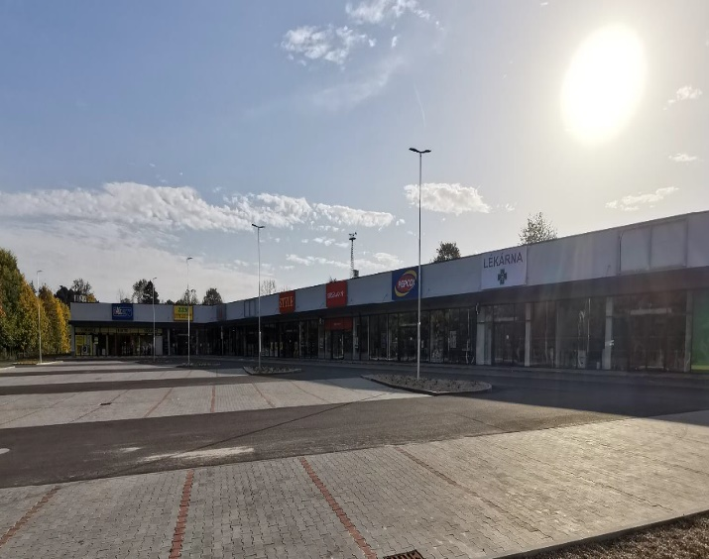
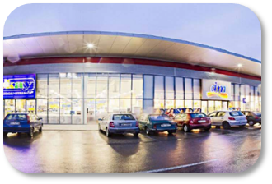
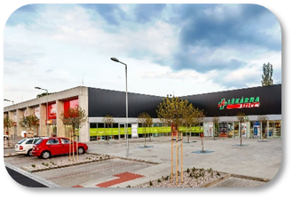
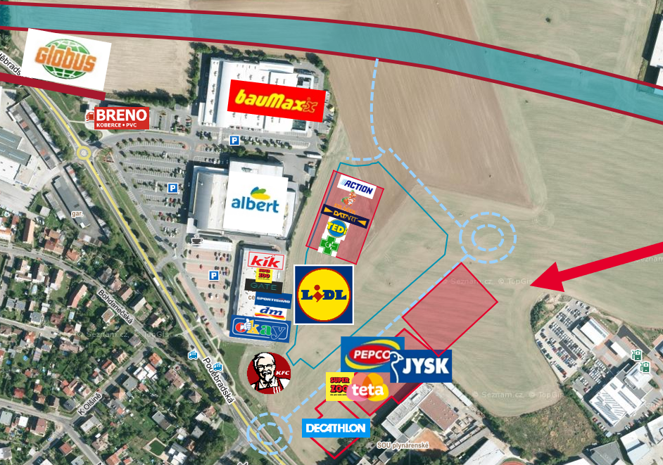
OBCHODNÍ JEDNOTKY K PRONÁJMU
RETAIL PARK UNITS FOR LEASE
13 | CHOCEŇ
Velikost jednotky: 208 m²
K dispozici: Ihned
Lokalita: Choceň, Pardubická ul. (49°59'37.009"N, 16°13'4.883"E)
Poznámka: plánovaná obchodní plocha o velikosti cca 5 000 m² včetně obchodních ploch prodejny potravin.
Size of unit: 208 sqm
Available: Immediately
Location: Choceň, Pardubická Str. (49°59'37.009"N, 16°13'4.883"E)
Notes: the planned commercial space will be approx. 5 000 sq m of retail space incl. a food store.
SHOW ON MAP
14 | MILEVSKO
Velikost jednotky: 576 m²
K dispozici: Q2 2022
Lokalita: Milevsko, Čs. Legií ul. (49°26'31.326"N, 14°21'36.728"E)
Poznámka: celková velikost parku cca 4 400 m², v blízkosti Penny market a Albert, umístění na hlavní silnici, kterou denně projíždí cca 3 200 aut.
Size of unit: 576 sqm
Available: Q2 2022
Location: Milevsko, Čs. Legií Str. (49°26'31.326"N, 14°21'36.728"E)
Notes: total leaseable area approx. 4 400 sq m, in close proximity albert and Penny market, located at the main artery with 3 200 cas passing each day.
SHOW ON MAP
15 | ŘÍČANY
Velikost jednotky: flexibilní
K dispozici: Q4 2021 / Q1 2022
Lokalita: Říčany - Černokostelecká ul. (50°00'21.7"N 14°39'12.1"E)
Poznámka : v rámci parku s supermarketem Billa, Rossmann a pet shop.
Size of unit: flexible
Available: Q4 2021 / Q1 2022
Location: Říčany, Černokostelecká Str. (50°00'21.7"N 14°39'12.1"E)
Notes: tenants within the park:supermarket Billa, Rossmann, and pet shop
SHOW ON MAP
16 | PARDUBICE – FÁBLOVKA II.
Velikost jednotky: flexibilní
K dispozici: 2022
Lokalita: Pardubice, Poděbradská ul. (50°3'26.859"N, 15°45'47.121"E)
Poznámka: nákupní park navazuje na stávající obchodní zónu, operátoři v rámci parku – Lidl, Decatlon, KFC, Teta, Pepco, Action, Tedi, Datart, Super Zoo, Jysk.
Size of unit: flexible
Available: 2022
Location: Pardubice, Poděbradská St. (50°3'26.859"N, 15°45'47.121"E)
Notes: the project is a part of current retail zone, operator in the park – Lidl, Decatlon, KFC, Teta, Pepco, Action, Tedi, Datart, Super Zoo, Jysk.
SHOW ON MAP
* Energetická náročnost budovy. Tento dokument má čistě informativní charakter a není smluvně závazný. Změny a tiskové chyby vyhrazeny.
Non contractual document. All information mentioned is believed to be correct but cannot be guaranteed. Changes reserved.
JIŘÍ KRISTEK +420 602 248 930
jiri.kristek@cushwake.com
MARTIN KUBÍN
+420 724 334 003
martin.kubin@cushwake.com
GABRIELA ŠUSTEROVÁ
+420 737 203 924
gabriela.susterova@cushwake.com

Slide 8
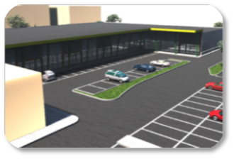
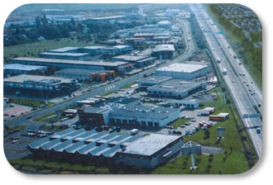
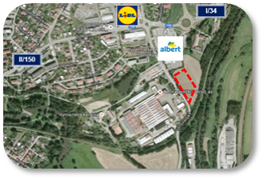
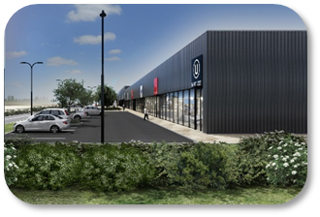
OBCHODNÍ JEDNOTKY K PRONÁJMU
RETAIL PARK UNITS FOR LEASE
17 | KRNOV
Velikost jednotky: od 200 m²
K dispozici: Q2 / Q3 2022
Lokalita: Krnov, Revoluční ul. (50°5'13.61"N, 17°41'9.07"E)
Poznámka: Dle partikulí
Size of unit: from 200 sqm
Available: Q2 / Q3 2022
Location: Krnov, Revoluční Str. (50°5'13.61"N, 17°41'9.07"E)
Notes: According to the particles
SHOW ON MAP
18 | ČESTLICE - BUSINESS PARK ČESTLICE
Velikost jednotky: flexibilní
K dispozici: 2022/2023
Lokalita: Čestlice, Komerční park (50°0'9.052"N, 14°35'1.002"E)
Poznámka: ideální místo pro showroomy, obchody, sídlo společnosti nebo servisní centrum, velikost pozemku cca 50 tis. m².
Size of unit: flexible
Available: 2022/2023
Location: Čestlice, Komerční park (50°0'9.052"N, 14°35'1.002"E)
Notes: ideal place for showroom, store, HQ or service centre, land size c. 50 k sq m.
SHOW ON MAP
19 | HAVLÍČKŮV BROD
Velikost jednotky: flexibilní
K dispozici: Q2 2022
Lokalita: Havl. Brod, Strojírenská ul. (49°36'19.274"N, 15°36'5.645"E)
Poznámka: flexibilní velikost jednotek, za stávající prodejnou Albert, samostatný příjezd.
Size of unit: flexible
Available: Q2 2022
Location: Havl. Brod, Strojírenská Str. (49°36'19.274"N, 15°36'5.645"E)
Notes: flexible unit size, behind Albert store, independent entrance.
SHOW ON MAP
20 | VESTEC U PRAHY
Velikost jednotky: cca 400 m² - možnost dělení
K dispozici: Q4 2021
Lokalita: Vestec u Prahy, Vídeňská ul. (49°58'57.088"N, 14°29'49.149"E)
Poznámka: naproti hypermarketu Albert, supermarketu Billa a NP s nájemci - dm drogerie, Pepco, Okay, Happy Zoo, Dr. Max a Valmont. V rámci parku Jysk.
Size of unit: approx. 400 sqm, possibility of split
Available: Q4 2021
Location: Vestec u Prahy, Vídeňská St. (49°58'57.088"N, 14°29'49.149"E)
Notes: opposite Albert hypermarket, Billa supermarket and with the tenants – dm drogerie, Pepco, Okay, Happy Zoo, Dr. Max and Valmont. Jysk within the park.
SHOW ON MAP
* Energetická náročnost budovy. Tento dokument má čistě informativní charakter a není smluvně závazný. Změny a tiskové chyby vyhrazeny.
Non contractual document. All information mentioned is believed to be correct but cannot be guaranteed. Changes reserved.
JIŘÍ KRISTEK +420 602 248 930
jiri.kristek@cushwake.com
MARTIN KUBÍN
+420 724 334 003
martin.kubin@cushwake.com
GABRIELA ŠUSTEROVÁ
+420 737 203 924
gabriela.susterova@cushwake.com

Slide 9
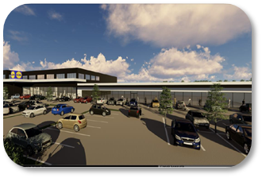
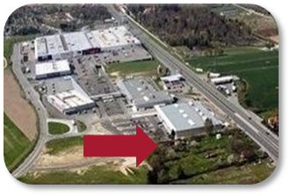
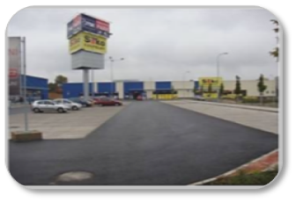
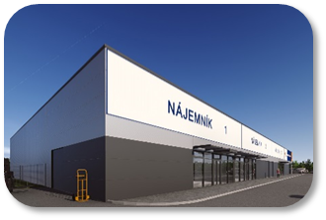
OBCHODNÍ JEDNOTKY K PRONÁJMU
RETAIL PARK UNITS FOR LEASE
21 | BRNO – RP KAŠTANOVÁ
Velikost jednotky: 360 m²
K dispozici: Q2 / 2022
Lokalita: Brno, Kaštanová ul (49°09'32.4"N 16°38'31.1"E)
Poznámka: Supermarket Lidl, drogérie Teta, Pet Planet, Action, Pepco.
Size of unit: 360 sqm
Available: Q2 / 2022
Location: Brno, Kaštanová st. (49°09'32.4"N 16°38'31.1"E)
Notes: Lidl supermarket, drugstore Teta, Pet Planet, Action, Pepco
SHOW ON MAP
22 | PLZEŇ – BEROUNKA PARK PLZEŇ
Velikost jednotky: flexibilní
K dispozici: 2022
Lokalita: Plzeň – Nákupní ul. (49°44'42.648"N, 13°26'28.584"E)
Poznámka: nová výstavba v rámci parku Nájemci v retail parku - Planeo, Sportisimo, Kik, Jysk, Breno, Prospánek, Mountfield a další. V těsné blízkosti OC Plzeň.
Size of unit: flexible
Available: 2022
Location: Plzeň, Nákupní Str. (49°44'42.648"N, 13°26'28.584"E)
Notes: new development by the exesting retail park. Tenants within the park: Planeo, Sportisimo, Kik, Jysk, Breno, Prospánek, Mountfield etc. In very close proximity OC Plzeň.
SHOW ON MAP
23 | ČESKÁ LÍPA - JTH
Velikost jednotky: 155 m²
K dispozici: ihned
Lokalita: Česká Lípa, Borská ul. (50°41'49.328"N, 14°32'31.376"E)
Poznámka: vedle prodejny Albert, OBI a Albert, další nájemci – Jysk.
Size of unit: 155 sqm
Available: immediately
Location: Česká Lípa, Borská Str. (50°41'49.328"N, 14°32'31.376"E)
Notes: next to Albert store, OBI and Albert, other tenants – Jysk.
SHOW ON MAP
24 | KROMĚŘÍŽ - KOMERČNÍ PROSTORY KROMĚŘÍŽ
Velikost jednotky: flexibilní, od 320 m²
K dispozici: Ihned
Lokalita: Kroměříž, Jožky Silného ul. (49°18'32.279"N, 17°24'41.569"E)
Poznámka: Ptáček Koupelny.
Size of unit: flexible, from 320 sqm
Available: Ihned
Location: Kroměříž, Jožky Silného Str. (49°18'32.279"N, 17°24'41.569"E)
Notes: Ptáček Koupelny – bathrooms.
SHOW ON MAP
* Energetická náročnost budovy. Tento dokument má čistě informativní charakter a není smluvně závazný. Změny a tiskové chyby vyhrazeny.
Non contractual document. All information mentioned is believed to be correct but cannot be guaranteed. Changes reserved.
JIŘÍ KRISTEK +420 602 248 930
jiri.kristek@cushwake.com
MARTIN KUBÍN
+420 724 334 003
martin.kubin@cushwake.com
GABRIELA ŠUSTEROVÁ
+420 737 203 924
gabriela.susterova@cushwake.com

Slide 10
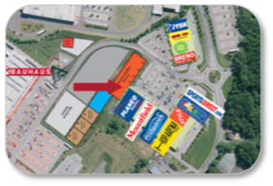
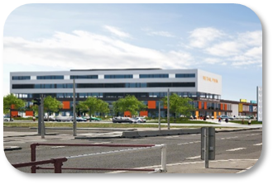
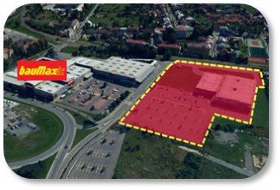
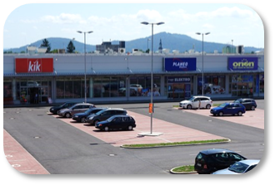
OBCHODNÍ JEDNOTKY K PRONÁJMU
RETAIL PARK UNITS FOR LEASE
25 | LIBEREC - SEVERKA
Velikost jednotky: 600 m² (lze rozdělit)
K dispozici: Q3 / 2021
Lokalita: Sousedská 607, Liberec
(50°46'28.8"N 15°01'31.1"E)
Poznámka: sdílené prostory u AAA auto, zavedená obchodní zóna při vjezdu do města Liberec, ostatní nájemci – Planeo, Mountfield, Prospánek, Hop Aréna, Okay a SportsDirect
Size of unit: 600 sqm (possible to divide)
Available: Q3 / 2021
Location: Sousedská 607, Liberec
(50°46'28.8"N 15°01'31.1"E)
Notes: shared spaces at AAA auto, established business zone at Liberec main city entrance, other tenants - Planeo, Mountfield, Prospánek, Hop Arena, Okay and SportsDirect
SHOW ON MAP
26 | PRAHA 9 - PODĚBRADSKÁ
Velikost jednotky: 460 m²
K dispozici: Ihned
Lokalita: Praha 9 - Poděbradská ul. (50°6'9.343"N, 14°29'57.170"E)
Poznámka: Komerční a kancelářské plochy, flexibilní velikost jednotek, v blízkosti tramvajová zastávka. Nájemce: Koupelny Ptáček
Size of unit: 460 sqm
Available: Immediately
Location: Praha 9 – Poděbradská Str. (50°6'9.343"N, 14°29'57.170"E)
Notes: commercial and office space, flexible unit size, tram stop in close proximity.Current tenant Koupelny Ptáček.
SHOW ON MAP
27 | OLOMOUC - BAUMAX
Velikost jednotky: od 520 m²
K dispozici: Ihned
Lokalita: Olomouc, Holická ul. (49°34'58.663"N, 17°16'16.870"E)
Poznámka: projekt je situován ve středu města, vedle prodejny Baumax a hlavního silničního průtahu centrem města
Size of unit: from 520 sqm
Available: Immediately
Location: Olomouc, Holická Str. (49°34'58.663"N, 17°16'16.870"E)
Notes: the project is situated in the center of the city, next to Baumax and in the close proximity to the main road junction through the city center
SHOW ON MAP
28 | NOVÝ BOR
Velikost jednotky: cca 1 360 m²
K dispozici: dle dohody
Lokalita: Nový Bor, B. Ergmanna ul. (50°45'54.602"N, 14°32'43.988"E)
Poznámka: vedle hypermarketu Kaulfand a supermarketu Penny, nájemci – Planeo, Kik, Pepco, Teta a Orion, celková plánovaná velikost 3 500 m².
Size of unit: approx. 1 360 sqm
Available: upon agreement
Location: Nový Bor, B. Ergmanna St. (50°45'54.602"N, 14°32'43.988"E)
Notes: next to Kaufland and Penny Market, current tenants – Planeo, Kik, Pepco, Teta and Orion, planned size of the retail park more than 3 500 sq m.
SHOW ON MAP
* Energetická náročnost budovy. Tento dokument má čistě informativní charakter a není smluvně závazný. Změny a tiskové chyby vyhrazeny.
Non contractual document. All information mentioned is believed to be correct but cannot be guaranteed. Changes reserved.
JIŘÍ KRISTEK +420 602 248 930
jiri.kristek@cushwake.com
MARTIN KUBÍN
+420 724 334 003
martin.kubin@cushwake.com
GABRIELA ŠUSTEROVÁ
+420 737 203 924
gabriela.susterova@cushwake.com

Slide 11
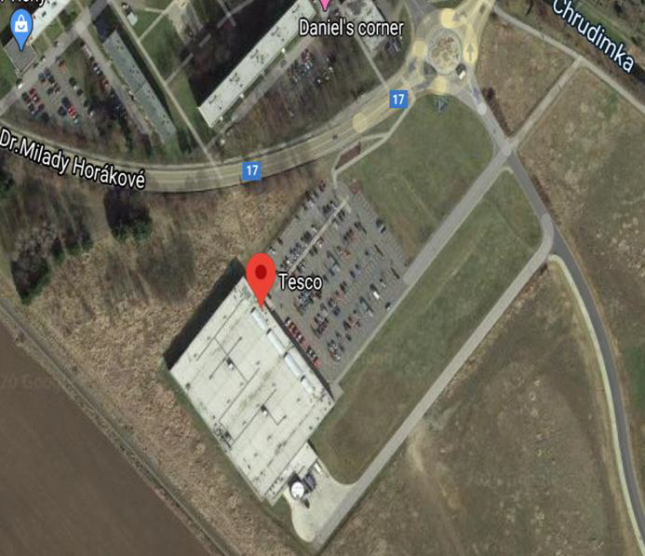
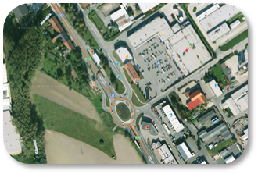
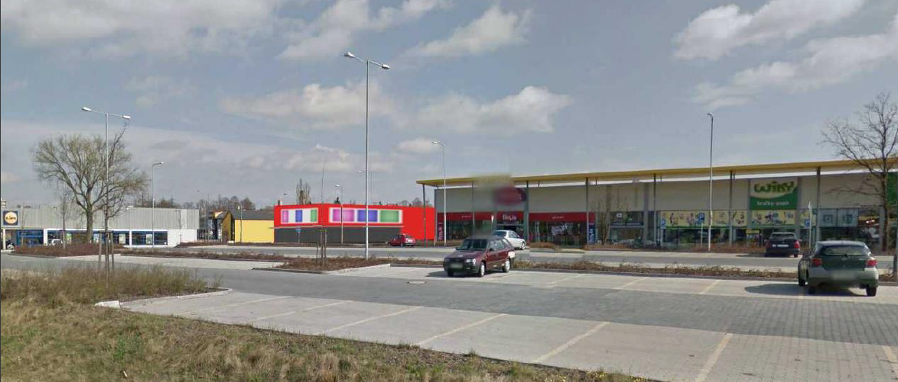

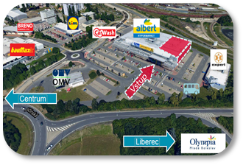
OBCHODNÍ JEDNOTKY K PRONÁJMU
RETAIL PARK UNITS FOR LEASE
29 | CHRUDIM – RP TESCO
Velikost jednotky: 709 m2, 155 m²
K dispozici: Ihned
Lokalita: Dr. Milady Horákové 10, Chrudim
(49°56'14.6"N 15°48'08.2"E)
Poznámka: vedle hypermarketu Tesco, nájemci - Pepco, Rossman, Datart, Super ZOO, Gate.
Size of unit: 709 m2, 155 sqm
Available: Immediately
Location: Dr. Milady Horákové 10, Chrudim
(49°56'14.6"N 15°48'08.2"E)
Notes: next to Tesco hypermarket, tenants – Pepco, Rossman, Datart, Super ZOO, Gate.
SHOW ON MAP
30 | RP VYSOKÉ MÝTO
Velikost jednotky: flexibilní
K dispozici: 2022
Lokalita: Vysoké Mýsto, Husova ul. (49°56'31.7"N 16°09'54.4"E)
Poznámka: Naproti hypermarketu Tesco a retail parku s nájemci dm drogérie, Deichmann, Kik, Sportisimo, Expert elektro a Dráčik.
Size of unit: flexible
Available: 2022
Location: Vysoké Mýsto, Husova st.
(49°56'31.7"N 16°09'54.4"E)
Notes: opposite to Tesco hypermarket and retail park with tenants: dm drogery, Deichmann, Kik, Sportisimo, Expert elektro and Dráčik
SHOW ON MAP
31 | OC TÁBOR
Velikost jednotky: až 1 350 m²
K dispozici: 2022
Lokalita: Tábor, Soběslavská ul. (49°23'17.488"N, 14°41'35.831"E)
Poznámka: Společný příjezd pro Lidl a již existující retail park Stop shop (Pepco, Takko, KIK, New Yorker, DM, Dráčik)
Size of unit: up to 1350 m2
Available: 2022
Location: Tábor, Soběslavská Str. (49°23'17.488"N, 14°41'35.831"E)
Notes: Common arrive for Lidl and existing retail park Stop shop (Pepco, Takko, KIK, New Yorker, DM, Dráčik)
SHOW ON MAP
32 | MLADÁ BOLESLAV
Velikost jednotky: až 2200 m² - možnost dělení
K dispozici: 2021/2022
Lokalita: Mladá Boleslav, Jičínská 1349 (50°24'43.1"N 14°56'09.4"E)
Poznámka: rightsizing hypermarketu Albert. V blízkosti se nachází dále Expert elekto, Lidl, Breno Baumax. OC Olympia v blízkosti. Jednotky nabídnou výbornou viditelnost z dálnice D10.
Size of unit: up to 2200 sqm, possibility of split
Available: 2021/2022
Location: Mladá Boleslav, Jičínská 1349 (50°24'43.1"N 14°56'09.4"E)
Notes: rightsizing of Albert hypermarket. In close proximity: Expert elektro, Lidl, Breno Baumax.. Olympia CS adjacent. Premises provide perfect D10 highway visibility.
SHOW ON MAP
* Energetická náročnost budovy. Tento dokument má čistě informativní charakter a není smluvně závazný. Změny a tiskové chyby vyhrazeny.
Non contractual document. All information mentioned is believed to be correct but cannot be guaranteed. Changes reserved.
JIŘÍ KRISTEK +420 602 248 930
jiri.kristek@cushwake.com
MARTIN KUBÍN
+420 724 334 003
martin.kubin@cushwake.com
GABRIELA ŠUSTEROVÁ
+420 737 203 924
gabriela.susterova@cushwake.com

Slide 12
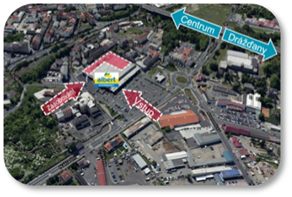
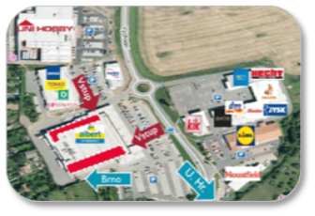
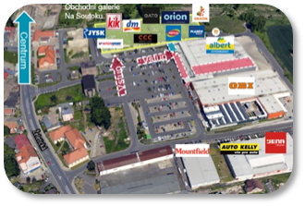
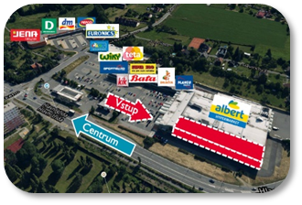
OBCHODNÍ JEDNOTKY K PRONÁJMU
RETAIL PARK UNITS FOR LEASE
33 | TEPLICE
Velikost jednotky: až 2 700 m², možnost dělení
K dispozici: 2022
Lokalita: Teplice, Nákladní ul.
(50°38'43.741"N, 13°49'21.458"E)
Poznámka: Rightsizing hypermarketu Albert. Výborná dostupnost MHD a automobilem, díky umístění na hlavní severní tepně města, směr Německo.
Size of unit: up to 2 700 sqm, possible to divide
Available: 2022
Location: Teplice, Nákladní St.
(50°38'43.741"N, 13°49'21.458"E)
Notes: Righsizing of Albert hypermarket. Easily accessible by public transport and car thanks to location – on main road north of city, towards Germany.
SHOW ON MAP
34 | STARÉ MĚSTO
Velikost jednotky: od cca 150 m²
K dispozici: Ihned
Lokalita: Staré Město, Východní ul.
(49°4'37.817"N, 17°27'10.879"E)
Poznámka: Rightsizing hypermarketu Albert. Nájemci v okolí – Jysk, Kik, Gate, Dráčik, Hecht, Deichmann, sportisimo, Planeo, Takko atd.
Size of unit: from approx. 150 sqm
Available: Immediately
Location: Staré Město, Východní St. (49°4'37.817"N, 17°27'10.879"E)
Notes: Righsizing of Albert hypermarket. Tenants in neighborhood – Jysk, Kik, Gate, Dráčik, Hecht, Deichmann, sportisimo, Planeo, Takko etc..
SHOW ON MAP
35 | LITOMĚŘICE - ALBERT HYPERMARKET
Velikost jednotky: až 1.400 m²
K dispozici: Ihned
Lokalita: Litoměřice, Želetická ul. (50°31'35.376"N, 14°8'20.571"E)
Poznámka: rightsizing hypermarketu Albert. Hlavní nájemci – Jysk, Kik, CCC obuv, Gate, Dráčik, Planeo, Intersport a další, 630 parkovacích míst.
Size of unit: up to 1.400 sqm
Available: Ihned
Location: Litoměřice, Želetická St. (50°31'35.376"N, 14°8'20.571"E)
Notes: Righsizing of Albert hypermarket. Main tenants – Jysk, Kik, CCC obuv, Gate, Dráčik, Planeo, Intersport etc, 630 parking places.
SHOW ON MAP
36 | FRÝDEK MÍSTEK - ALBERT HYPERMARKET
Velikost jednotky: až 1 900 m²
K dispozici: 2021/2022
Lokalita: Hl. třída ul. Frýdek Místek,
(49°40'39.156"N, 18°22'9.793"E)
Poznámka: rightsizing hypermarketu Albert. Hlavní nájemci - Planeo, Dráčik, Teta, Kik, Baťa, Wiky, Super Zoo, Sportisimo, Deichmann, Pepco, dm drogerie a další.
Size of unit: up to 1 900 sqm
Available: 2021/2022
Location: Frýdek Místek, Hl. třída St.
(49°40'39.156"N, 18°22'9.793"E)
Notes: main tenants – Planeo, Dráčik, Teta, Kik, Baťa, Wiky, Super Zoo, Sportisimo, Deichmann, Pepco, dm drogerie and others.
SHOW ON MAP
* Energetická náročnost budovy. Tento dokument má čistě informativní charakter a není smluvně závazný. Změny a tiskové chyby vyhrazeny.
Non contractual document. All information mentioned is believed to be correct but cannot be guaranteed. Changes reserved.
JIŘÍ KRISTEK +420 602 248 930
jiri.kristek@cushwake.com
MARTIN KUBÍN
+420 724 334 003
martin.kubin@cushwake.com
GABRIELA ŠUSTEROVÁ
+420 737 203 924
gabriela.susterova@cushwake.com

Slide 13
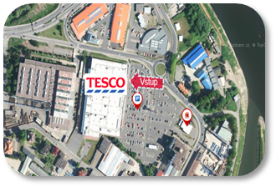
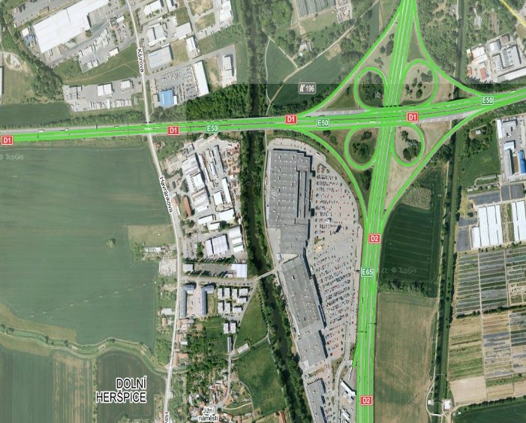

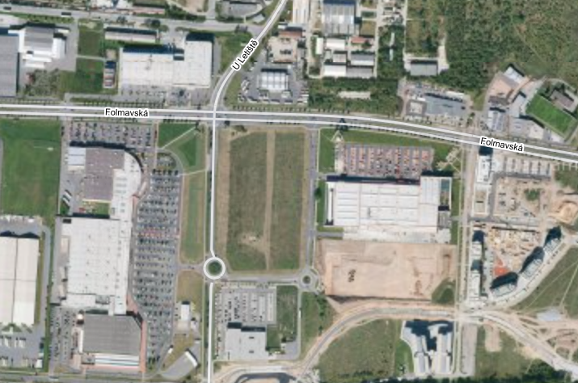



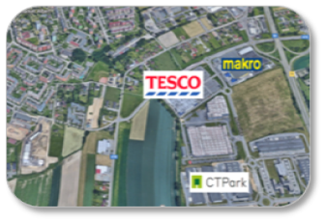
OBCHODNÍ JEDNOTKY K PRONÁJMU
RETAIL PARK UNITS FOR LEASE
37 | DĚČÍN - TESCO HYPERMARKET
Velikost jednotky: až 1.157 m²
K dispozici: Ihned
Lokalita: Ústecká 1905/8, Děčín
(50°46'17.3"N 14°12'24.5"E)
Poznámka: skvělá viditelnost, snadná dostupnost, nájemci – zaměřeno na služby (lékárna, ZOO shop, květiny, fortuna, alza.cz, restaurace atd)
Size of unit: up to 1.157 sqm
Available: Immediately
Location: Ústecká 1905/8, Děčín
(50°46'17.3"N 14°12'24.5"E)
Notes: very good visibility, easy arrival, tenants – focused on Services (pharmacy, ZOO shop, flowers, alza.cz, restaurant etc.)
SHOW ON MAP
38 | TESCO BRNO AVION
Velikost jednotky: 1 301 m², 344 m²
K dispozici: Ihned
Lokalita: Skandinávská 128/2, Brno
(49.1581492N, 16.6271617E)
Poznámka: Prostor je v rámci hypermarketu Tesca, které se nachází v jednom z největších obchodních center v Brně – Avion IKEA, hned vedle nabízeného prostoru je prodejna H&M.
Size of unit: 1 301 sq m, 344 sqm
Available: Immediately
Location Skandinávská 128/2, Brno
(49.1581492N, 16.6271617E)
Notes: The space is within the Tesco hypermarket, which is located in one of the largest shopping centers in Brno - Avion IKEA, right next to the offered space is H&M shop.
vstup
SHOW ON MAP
39 | TESCO PLZEŇ BORSKÁ POLE
Velikost jednotky: 1.475 m²
K dispozici: Ihned
Lokalita: U Letiště 1074/2, Plzeň
(49.7296269N, 13.3443547E)
Poznámka: Prostor je v rámci hypermarketu Tesco, které se nachází uprostřed jednoho s největších obchodních center v Plzni s kotevními nájemci – Sportisimo, Datart a OKAY.
Size of unit: up to 1.475 sqm
Available: Immediately
Location: U Letiště 1074/2, Pilsen
(49.7296269N, 13.3443547E)
Notes: The space is within the Tesco hypermarket, which is located in the middle of one of the largest shopping centers in Pilsen with anchor tenants - Sportisimo, Datart and OKAY.
vstup
SHOW ON MAP
40 | OSTRAVA HRABOVÁ – TESCO HYPERMARKET
Velikost jednotky: až 1.365 m²
K dispozici: Ihned
Lokalita: Prodloužená 807, Ostrava (49°46'27.4"N 18°15'50.2"E)
Poznámka: v sousedství industriální zóny a rezidenční čtvrti, vedle Makra, nájemci – služby (květiny, tabák, lékárna atd.), KIK, móda, klenoty, restaurace
Size of unit: up to 1.365 sqm
Available: Immediately
Location: Prodloužená 807, Ostrava (49°46'27.4"N 18°15'50.2"E)
Notes: next to the industrial zone and residential area, next to Makro, tenants - services (flowers, tobacco, pharmacy, etc.), KIK, fashion, jewellery, restaurants
SHOW ON MAP
* Energetická náročnost budovy. Tento dokument má čistě informativní charakter a není smluvně závazný. Změny a tiskové chyby vyhrazeny.
Non contractual document. All information mentioned is believed to be correct but cannot be guaranteed. Changes reserved.
JIŘÍ KRISTEK +420 602 248 930
jiri.kristek@cushwake.com
MARTIN KUBÍN
+420 724 334 003
martin.kubin@cushwake.com
GABRIELA ŠUSTEROVÁ
+420 737 203 924
gabriela.susterova@cushwake.com

Slide 14
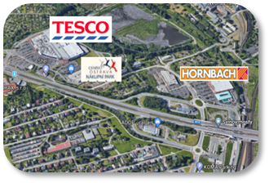
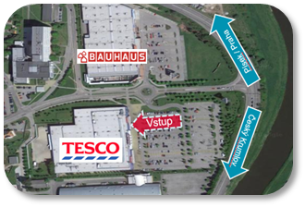
OBCHODNÍ JEDNOTKY K PRONÁJMU
RETAIL PARK UNITS FOR LEASE
41 | OSTRAVA TŘEBOVICE – TESCO HYPERMARKET
Velikost jednotky: až 1.200 m2
K dispozici: Ihned
Lokalita: Sjízdná 5554/2a, Ostrava – Třebovice (49°49'42.4"N 18°12'05.7"E)
Poznámka: přímo u sjezdu z dálnice D1, v obchodní zóně, jednotky jsou v rámci obchodního centra Galerie Třebová
Size of unit: up to 1.200 sqm
Available: Immediately
Location: : Sjízdná 5554/2a, Ostrava – Třebovice (49°49'42.4"N 18°12'05.7"E)
Notes: directly at the exit of the D1 motorway, in the established shopping zone, the units are within the Galerie Třebová shopping center
SHOW ON MAP
42 | ČESKÉ BUDĚJOVICE – TESCO HYPERMARKET
Velikost jednotky: 772 m²
K dispozici: Ihned
Lokalita: J. Boreckého 1590, České Budějovice (48°58'35.3"N 14°28'26.5"E)
Poznámka: na nejfrekventovanějším tahu Praha/Písek/České Budějovice/Český Krumlov, v těsné blízkosti Baumaxu, nájemci - zaměřeno na služby ( tabák, květiny, čistírna, oprava obuvi, restaurace atd.)
Size of unit: up to 772 sqm,
Available: Immediately
Location: J. Boreckého 1590, České Budějovice (48°58'35.3"N 14°28'26.5"E)
Notes: on the main route Prague / Písek / České Budějovice / Český Krumlov, close to Baumax, tenants - focused on services (tobacco, flowers, dry cleaning, shoe repair, restaurants, etc.)
SHOW ON MAP
* Energetická náročnost budovy. Tento dokument má čistě informativní charakter a není smluvně závazný. Změny a tiskové chyby vyhrazeny.
Non contractual document. All information mentioned is believed to be correct but cannot be guaranteed. Changes reserved.
JIŘÍ KRISTEK +420 602 248 930
jiri.kristek@cushwake.com
MARTIN KUBÍN
+420 724 334 003
martin.kubin@cushwake.com
GABRIELA ŠUSTEROVÁ
+420 737 203 924
gabriela.susterova@cushwake.com

Slide 15

NAŠE SLUŽBY
OUR SERVICES
OUR TEAM OF EXPERTS OFFERS COMPREHENSIVE SERVICES FOR RETAIL PARKS
FOR PROPERTY OWNERS:
Market research
Consultancy regarding the location, construction, occupier structure, lease terms etc.
Property owner representation in search for suitable occupiers in a retail park
Consultancy and advisory in addressing issues associated with the lease of the space
Proposal and negotiation on the market level of the rent for the space
Land
FOR OCCUPIERS:
Detailed market research and recommendations for suitable unit placement
Consulting and advisory in addressing issues associated with the lease of the retail space
Proposal and negotiation on the market level of the rent for the space
NÁŠ TÝM ODBORNÍKŮ NABÍZÍ KOMPLEXNÍ SLUŽBY PRO NÁKUPNÍ PARKY
PRO MAJITELE NEMOVITOSTÍ:
Průzkum trhu
Poradenství při výběru lokality, výstavbě, skladbě nájemců, nastavení podmínek nájmu atd.
Zastoupení majitele nemovitosti při vyhledávání vhodných nájemců do nákupního parku
Konzultace a poradenství při řešení náležitostí spojených s pronájmem těchto prostor
Návrh a vyjednání tržní výše nájemného pro daný prostor
Pozemky
PRO NÁJEMCE:
Zajištění detailního průzkumu trhu a doporučení vhodného umístění obchodních jednotek
Konzultace a poradenství při řešení náležitostí spojených s pronájmem těchto obchodních prostor
Návrh a vyjednání tržní výše nájemného pro daný prostor

Slide 16

KONTAKTUJTE NÁS
CONTACT US
JIŘÍ KRISTEK
Partner
(420) 234 603 115
(420) 602 248 930
jiri.kristek@cushwake.com
MARTIN KUBÍN
Associate
(420) 234 603 603
(420) 724 334 003
martin.kubin@cushwake.com
GABRIELA ŠUSTEROVÁ
Senior Consultant
(420) 234 603 603
(420) 737 203 924
gabriela.susterova@cushwake.com
www.retailparks.cz
Cushman & Wakefield copyright 2021. No warranty or representation, express or implied, is made to the accuracy or completeness of the information contained herein, and same is submitted subject to errors, omissions, change of price, rental or other conditions, withdrawal without notice, and to any special listing conditions imposed by the property owner(s). As applicable, we make no representation as to the condition of the property (or properties) in question.

